Slide 1
+3
KTÜ Aile Hekimliği Anabilim Dalı
Arş. Gör. Dr. Alperen TÜYSÜZ
29.11.2022

Slide 2
GİRİŞ

Slide 3
Giriş
Demir eksikliği dünya çapında aneminin önde gelen nedenlerindendir.
Demir eksikliği anemisi (DEA), toplam vücut demirindeki eksikliğin neden olduğu eritropoezde azalma ile ilişkilidir.
Demir eksikliği 3 aşamaya ayrılabilir: prelatent demir eksikliği, latent demir eksikliği ve demir eksikliği anemisi.*
Olması gerekenden daha az demir alımı başta karaciğer ve kas hücreleri olmak üzere demir deposunun tükenmesine neden olur.
Centers for Disease Control and Prevention (CDC). Iron deficiency—United States, 1999-2000. MMWR Morb Mortal Wkly Rep. 2002;51(40):897-899.
Camaschella C. Iron-deficiency anemia. N Engl J Med. 2015;372(19):1832-1843. doi:10.1056/NEJMra1401038
Notes:
Prelatent demir eksikliği; depo demirinin yetersiz olması,
Latent demir eksikliği; depo demir yetersizliği yanında eritropoezde azalma
Demir eksikliği anemisi; demir eksikliği ile birlikte hemoglobin seviyesinin normalin altında olması

Slide 4
Giriş
Prelatent demir eksikliği aşamasında, hastalarda genellikle hiçbir belirti görülmez ve demir eksikliği tanısı, serum ferritin düzeyleri 20 ng/mL'nin altına düştüğünde konur.
Latent demir eksikliği aşamasında demir eksikliği ilerler ve eritropoezi etkilemeye başlar.
Artan transferrin seviyesine rağmen, transferrin saturasyonu ve serum demir seviyesi düşer.

Slide 5
Giriş
Eritropoez bozukluğu, serum demir seviyesi 50.3 µg / dL'nin altına düştüğünde ve transferrin saturasyonu % 16'dan az olduğunda ortaya çıkar.*
Hemoglobin seviyesi latent demir eksikliği aşamasında da normal aralıktadır.
*Moretti D, Goede JS, Zeder C, et al. Oral iron supplements increase hepcidin and decrease iron absorption from daily or twice-daily doses in iron-depleted young women. Blood. 2015;126(17):1981-1989. doi:10.1182/blood-2015- 05-642223

Slide 6
Giriş
Son aşamada demir depo seviyeleri, artık hemoglobin üretimini destekleyemeyecekleri ve eritrosit üretemeyecekleri noktaya kadar tükenir.
Demir eksikliği, eritropoezi ve hemoglobin üretimini bozarak anemiye yol açar.

Slide 7
Giriş
Prelatent demir eksikliği aşamasında, demir açısından zengin bir diyet çoğu vakayı tedavi edebilir.
DEA'lı hastalarda ise depo demirini yenilemek, hematopoezi normal haline getirmek, anemiyi tedavi etmek ve semptomları hafifletmek için demir takviyelerine ihtiyaç duyulur.

Slide 8
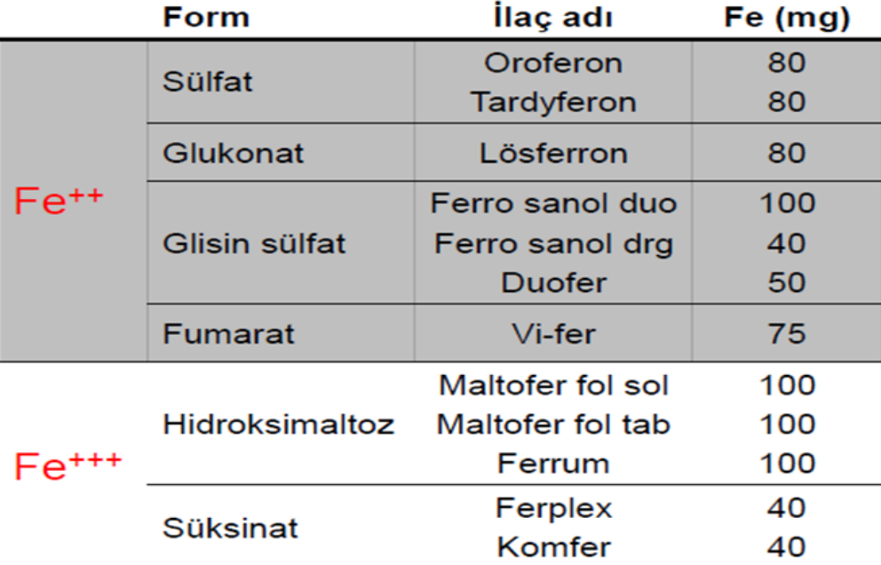
Oral demir takviyesi, DEA'lı hastalar için demir seviyelerini düzeltmeye yönelik birincil yaklaşımdır.
Çok sayıda demir takviyesi mevcuttur, en yaygın kullanılanlar ferröz sülfat ve ferrik süksinat takviyeleridir.
Notes:
Çalışmada kullanılan demir preparatları neler ve içerisindeki yardımcı etken maddeler ne?

Slide 9
Giriş
C vitamini, hayvansal gıdalar dışında demir emilimini artırdığı gösterilen tek diyet bileşenidir.*
Demir emilimi ağırlıklı olarak duodenum ve proksimal jejunumda meydana gelir.
Burada ferröz demir ince bağırsak mukoza epitel hücrelerine taşınır.
Sayers MH, Lynch SR, Charlton RW, Bothwell TH, Walker RB, Mayet F. Iron absorption from rice meals cooked with fortified salt containing ferrous sulphate and ascorbic acid. Br J Nutr. 1974;31(3):367-375. doi:10.1079/ BJN19740045
Cook JD, Monsen ER. Vitamin C, the common cold, and iron absorption. Am J Clin Nutr. 1977;30(2):235-241. doi:10.1093/ajcn/30.2.235
Cook JD, Reddy MB. Effect of ascorbic acid intake on nonheme-iron absorption from a complete diet. Am J Clin Nutr. 2001;73(1):93-98. doi:10.1093/ajcn/73.1.93
Hallberg L, Brune M, Rossander L. Effect of ascorbic acid on iron absorption from different types of meals. studies with ascorbic-acid-rich foods and synthetic ascorbic acid given in different amounts with different meals. Hum Nutr Appl Nutr. 1986;40(2):97-113

Slide 10
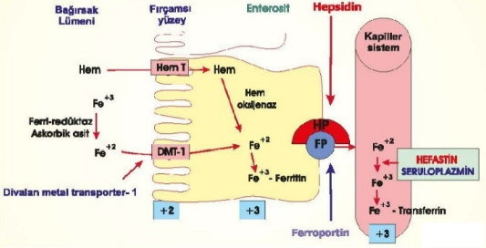
Giriş
Ağızdan alındığında, demir her zaman
orijinal formundan Fe3 + durumuna oksitlenir.
Emilim için demirin asidik gastrointestinal ortamda yeterince çözülmesi gerekir.
C vitamini midede daha asidik bir ortam oluşturabilir ve ferröz demirin ferrik demire oksitlenmesini önleyebilir.*
da Silva Rocha D, Capanema FD, Netto MP, Noguiera de Almeida CA, do Carmo Castro Franceschini S, Lamounier JA. Effectiveness of fortification of drinking water with iron and vitamin C in the reduction of anemia and improvement of nutritional status in children attending day-care centers in Belo Horizonte, Brazil. Food Nutr Bull. 2011;32(4):340-346. doi:10.1177/156482651103200405

Slide 11
Giriş
C vitamini takviyeli demir tabletlerinin önerilip önerilmemesi tartışmalıdır.
Bildiğimiz kadarıyla, şimdiye kadar demir tableti alan DEA’lı hastalarda C vitamini takviyesinin gerekli olup olmadığını değerlendiren randomize klinik çalışma yapılmamıştır.
Bu nedenle, DEA'lı hastalarda tek başına veya C vitamini ile kombine oral demir takviyelerinin etkinliğini ve güvenliğini değerlendirmek için bir randomize klinik çalışma yürütmek gereklidir.
Notes:
DEA’lı hastalarda C vitamini takviyesi için yapılan çok eski (1960-1980) çalışmalar mevcut

Slide 12
METOT

Slide 13
Notes:
Uygunluk açısından 530 hasta değerlendirildi
90 Hasta dışlandı
51’i dışlama kriterleri, 27’si çalışmaya katılmayı reddetme ve 12’si bilinmeyen sebeplerle
440’ı randomize edildi.
220’si C vitamini takviyesi ile oral demir tableti aldı
220’si sadece oral demir tableti aldı
C vitamini takviyesi ile oral demir tableti alan grupta 5 kişi çalışmayı tamamlamadı
4’ü uzaklık nedeniyle başka bir hastaneye nakledildi.
1’i bilinmeyen sebeplerden
sadece oral demir tableti alan grupta 4 kişi çalışmayı tamamlamadı
3’ü uzaklık nedeniyle başka bir hastaneye nakledildi.
1’i tedaviyi almadı

Slide 14
Metot
Çalışma Planı
Bu 2 yıllık, tek merkezli randomize klinik çalışma, Şangay, Çin'deki Fudan Üniversitesi, Huashan Hastanesi'nde gerçekleştirildi. Hasta ve doktor kullanılan tedaviyi biliyordu.
Tüm hastalardan çalışmaya başlamadan önce yazılı bilgilendirilmiş onam alındı.
Katılımcıların 1:1 oranında randomizasyonu StataCorp 11.0 kullanılarak yapıldı.
Notes:
Fudan Üniversitesi dünya sıralaması 116
KTÜ 1378

Slide 15
Metot
Çalışma Planı
Sıralı olarak numaralandırılmış, kapalı zarflar randomizasyonun gizlenmesini sağladı.
Zarfların dışındaki seri numaraları hastaların ziyaret numaralarıyla uyumluydu.
Temel ölçümlerden sonra, doktor uygun hastanın danışma numarasıyla işaretlenmiş mühürlü zarfı verdi.
Daha sonra hasta, atandığı grup hakkındaki bilgileri içeren kapalı zarfı açtı.

Slide 16
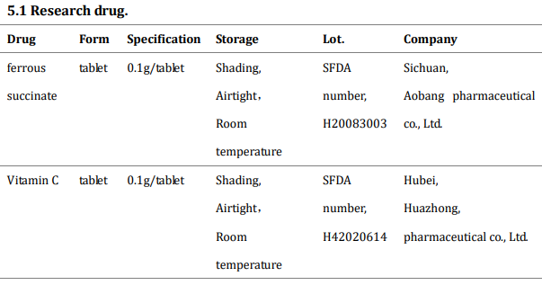
Metot
Çalışma Planı
Müdahale grubuna her gün 8 saatte bir 100 mg oral ferröz süksinat (ferröz süksinat, 100 mg/tablet) artı 200 mg C vitamini(vitamin C, 100 mg/tablet) verildi; kontrol grubuna her gün 8 saatte bir 100 mg ferröz süksinat verildi.
Tüm hastalar takviyeleri yemekten yarım saat sonra ılık suyla aldı.
Katılımcılar tarafından iade edilen demir ve C vitamini tabletlerinin sayısına bakılarak tedaviye uyum değerlendirildi.

Slide 17
Metot
Çalışma Popülasyonu
Fudan Üniversitesi Huashan Hastanesi'nde 1 Ocak 2016'dan 30 Aralık 2017'ye kadar herhangi bir demir tedavisi almayan yeni DEA tanısı alan hastalar tarandı.
Hastaların çoğu baş dönmesi ve çarpıntı gibi semptomlar nedeniyle başvurdu. Bazılarında rutin kontrol sırasında anemi olduğu bulundu.

Slide 18
Dahil Etme Kriterleri
Kriter | Erkek | Kadın
18 yaş ve üstü | + | +
Bilgilendirilmiş onam formunu gönüllü olarak imzalayan | + | +
Hemoglobin seviyesi | 13 g/dl’den az | 12 g/dl'den az
MCV | 80 fl’den az | 80 fl’den az
MCH | 27 pg/hücreden az | 27 pg/hücreden az
MCHC | 32 g/dl'den az | 32 g/dl'den az
Serum ferritin seviyesi | 30 ng/mL’den az | 14 ng/ml’den az
Serum demir seviyesi | 56 µg/dl'den az | 39 µg/dl'den az
Transferrin saturasyonu | % 20'den az | % 20'den az
Total demir bağlama kapasitesi | 428 µg/dl‘nin üzerinde | 428 µg/dl‘nin üzerinde

Slide 19
Dışlama Kriterleri
Kriter | Erkek | Kadın
Hamilelik | / | +
Şiddetli kontrol altına alınamayan kanama | + | +
Tanı almış intestinal ülserler veya karın ağrısı | + | +
Herhangi bir inflamatuar hastalık | + | +
Tanı almış gastrointestinal tümörler | + | +

Slide 20
Metot
Çalışma İzlemi
Hastalara 3 ay süreyle tedavi verildi.
Hastalar 2 ay boyunca her 2 haftada bir tam kan sayımı ile değerlendirildi; demir metabolizması çalışmanın 8. haftasında ölçüldü.

Slide 21
Metot
Çalışma İzlemi
Birincil sonuç, başlangıçtan 2 haftalık süreye kadar olan izlemde hemoglobin seviyesindeki değişiklikti.
İkincil sonuç, 2 haftalık tedaviden sonra retikülosit yüzdesindeki değişimi, 4 haftalık tedaviden sonra hemoglobindeki artışı, 8 haftalık tedaviden sonra serum ferritin seviyesindeki artışı ve yan etkileri içeriyordu.

Slide 22
Metot
Çalışma İzlemi
Araştırma sonuçları, her 2 haftada bir bakılan MCV, MCH ve MCHC seviyelerini ve 8. haftada bakılan serum demir seviyesi, transferrin satürasyonu ve total demir bağlama kapasitesini(TDBK) içermekte.
Ölçümler ve biyokimyasal analizler Fudan Üniversitesi Huashan Hastanesi Tıbbi Laboratuvar Bölümü tarafından yapıldı.

Slide 23
Metot
İstatistiksel Analiz
Hemoglobin seviyesindeki değişiklik için örneklem büyüklüğü hesaplamaları yapıldı.
%90'lık güce karşılık gelecek şekilde, ortalama fark için 1 g/dL sınırları ve .05 anlamlılık düzeyi, 392 katılımcıdan oluşan örneklem büyüklüğü (gruplar arasında fark olmadığı varsayılarak), 1,5 g/dL ortak standart sapma, 0,5 g/dl kabul edilebilir hata payıyla 1:1 şeklinde randomizasyon yapıldı.
%10'luk bir terk oranı dikkate alınarak toplam 440 hasta çalışmaya alındı.

Slide 24
Metot
İstatistiksel Analiz
2 grup arasında yaş, tam kan sayımı başlangıç ​​değeri ve demir metabolizması parametrelerinin karşılaştırılması t testi ile yapıldı.
2 grup arasındaki cinsiyet karşılaştırması ve advers reaksiyon insidansı, Pearson χ2 testine dayanmaktadır.
2 grup arasındaki hemoglobin seviyesindeki değişikliklerin farkı için %95 GA her kontrolde hesaplandı ve eşdeğerlik, önceden tanımlanmış ±1 g/dL ‘lik eşdeğerlik marjları kullanılarak değerlendirildi.

Slide 25
Metot
İstatistiksel Analiz
Yan etkilerin analizi için, en az 1 doz ilaç alan hastalar çalışmaya dahil edildi.
İstatistiksel anlamlılık eşiği p <0.05 olarak belirlendi. Tüm testler, Mart ile Aralık 2018 arasında Stata 11.0 (StataCorp) kullanılarak gerçekleştirildi.

Slide 26
BULGULAR

Slide 27
Bulgular
Katılımcılar
Değerlendirilen 530 hastadan 90'ı çalışmanın dışında tutuldu.
Kalan 440 hasta (ortalama [SD] yaş, 38.3 [11.7] yıl) 1:1 oranında randomizasyona tabi tutuldu.
C vitamini artı demir takviyesi grubunda 5, sadece demir takviyesi alan grupta 4 hasta, 2 hafta sonra çalışmayı terk edene kadar tüm hastalar takibi tamamladı.
Uyum oranı %97,9 (431 katılımcı) idi.

Slide 28
Bulgular
Katılımcılar
440 hastanın 426'sı (%96,8) kadındı ve ortalama yaş 38,1’di .
Bu çalışmada kadınlarda DEA'nın en yaygın nedeni, 389 kadında (%91,3) saptanan uterin miyomlara veya endometriozise bağlı menorajiydi.
Diğer nedenler arasında hemoroidal kanama (9 hasta [%2,1]), vejetaryen diyet (7 hasta [%1,6]), gastrointestinal kanama(4 hasta [%0,9]), tekrarlayan hematüri (1 hasta [%0,2]) ve bilinmeyen sebepler (16 hasta [%3.8]) vardı.

Slide 29
Bulgular
Katılımcılar
Hastaların kalan 14'ü erkekti (%3,2) ve ortalama yaş 61,4’tü (24-80 yaş arası).
Bu hastalarda hemoroidal kanama (5 hasta [%35,7]), ülser kanamaları(4 hasta [%28,6]) , enterit (1 hasta [%7.1]), mide kanseri operasyonu sonrası (3 hasta [%21.4]) ve kolon kanseri operasyonu sonrası (1 hasta [%7.1]) DEA gelişmişti.
Temel özellikler açısından 2 grup arasında anlamlı fark yoktu .

Slide 31
Bulgular
Birincil Sonuç: Hemoglobin Düzeyinde Değişim
Başlangıçtan 2 haftalık takibe kadar, hemoglobin düzeyindeki ortalama değişiklik C vitamini artı demir takviyesi grubunda 2,00 g/dL, sadece demir takviyesi alan grupta 1,84 g/dL idi (gruplar arası fark, 0,16 g/dL; %95 GA, -0,03 ila 0,35 g/dL).

Slide 32
Birincil sonuç için başlangıçtan 2 haftalık takibe kadar hemoglobin düzeyindeki değişiklik, 1 g/dL'lik eşdeğerlik marjı içinde tutuldu.
Bu nedenle, 2 grup arasında hemoglobin düzeyi artışında anlamlı bir fark yoktu.
Benzer şekilde 4., 6. ve 8. haftalarda hemoglobin seviyesi değişiminde anlamlı fark yoktu .

Slide 33
Bulgular
İkincil Sonuç: RBC Parametrelerindeki Değişiklikler
2 haftalık takipten sonra retikülosit yüzdesindeki medyan değişim, C vitamini artı demir takviyesi grubunda %1,03 (%0,74-%1,20), sadece demir takviyesi alan grupta %1,04 (%0,50-%1,20) olmuştu (gruplar arası fark, %0,11; %95 GA, %0,10 ila %0,32; fark anlamlı değildi).
4., 6. ve 8. haftalarda benzer sonuçlar elde edildi ve 2 grup arasında anlamlı fark görülmedi .

Slide 34
Bulgular
İkincil Sonuç: RBC Parametrelerindeki Değişiklikler
Kontrollerde C vitamini artı demir takviyesi grubunda MCV ve MCH seviyelerinde hafif artış tespit edildi.
MCHC seviyesindeki artış, 6. haftada C vitamini artı demir grubunda daha yüksekti.
MCHC'deki ortalama değişiklik, C vitamini artı demir takviyesi grubunda 3.10 g/dL, sadece demir takviyesi alan grupta 2.82 g/dL idi (gruplar arası fark, 0,28 g/dL; %95 GA, 0,02-0,53 g/dL).

Slide 35
Bulgular
Demir Metabolizması Parametreleri
Aynı şekilde, başlangıçtan 8 haftalık takibe kadar serum ferritin seviyesindeki değişiklik açısından gruplar arasında fark gözlenmedi.
Ortalama ferritin değişimi, C vitamini artı demir takviyesi grubunda 35,75 ng/mL, sadece demir takviyesi alan grupta 34,48 ng/mL idi (ortalama gruplar arası fark, 1,27 ng/mL; %95 GA , -0,70 ila 3,24 ng/mL; P = .21).
Serum demiri, transferrin saturasyonu ve TDBK'deki değişiklikler de 2 grup arasında benzerdi .

Slide 37
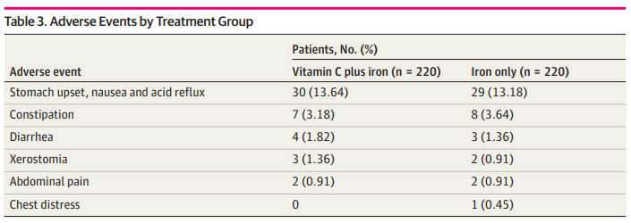
Bulgular
Yan Etkiler
Tedaviye benzer şekilde 8 haftalık takip süresince iyi tolere edildi.
En sık görülen yan etkiler mide rahatsızlığı, mide bulantısı ve mide yanması semptomları oldu.

Slide 38
Bulgular
Yan Etkiler
2 haftalık takipten sonra C vitamini artı demir takviyesi grubunda 46 (%20.9), sadece demir takviyesi alan grupta 45 (%20.5) kişi olmak üzere 2 grup arasında yan etki görülen hastaların oranı benzerdi(fark, %0,4 ; %95 GA, -%6,7 ila %8,5; P = ,82).
Yan etkiler nedeniyle hiçbir hasta tedaviden ayrılmayı tercih etmedi.

Slide 39
TARTIŞMA

Slide 40
Tartışma
Bu bulgular, tek başına oral demir takviyelerinin, DEA'lı hastalarda C vitamini ile takviye edilmiş oral demirinkine eşdeğer hemoglobin ve ferritin düzeyi artışı sağladığını göstermektedir.
Oral demir, DEA'lı hastalarda demir dengesini yeniden sağlamak için ucuz ve etkili bir yoldur.

Slide 41
Tartışma
C vitamini, insanlarda demirin emilimini arttırdığı gösterilen, hayvansal gıdalar dışındaki tek besin bileşenidir.
Bu nedenle, C vitamininin oral demir etkinliğini artırabileceğine ve anemi tedavisini hızlandırabileceğine inanan bazı klinisyenler, oral demir tabletleri ile birlikte C vitamini takviyesi almayı önermektedir.
Çalışmada demir preparatlarına vitamin C takviyesi eklendiğinde sadece demir takviyesi alan gruba göre demir seviyesinde anlamlı fark gözlenmedi.

Slide 42
Tartışma
Hemoglobin düzeyindeki değişiklikler 2, 4, 6 ve 8. haftalarda 2 grup arasında benzerdi.
Hemoglobin seviyesi değişimindeki ortalama fark, hematologlar tarafından önerilen klinik olarak anlamlı değişim eşiği olan ± 1 g/dL’nin içindeydi.

Slide 43
Tartışma
Özellikle, başlangıçtan kontrollere kadar MCV'deki değişiklikler, C vitamini artı demir takviyesi alan grupta biraz daha fazlaydı.
Tedavinin amacı hemoglobin seviyelerini normal seviyelere getirmek ve demir depolarını yenilemekti.Ancak her iki grupta anlamlı fark gözlenmedi.

Slide 44
Tartışma
8. haftada serum ferritini, serum demiri, transferrin saturasyonu ve TDBK gibi demir metabolizması parametreleri 2 grup arasında benzerdi.
Yan etkiler de 2 grup arasında benzerdi.
Bu sonuçlar, aneminin iyileşmesini hızlandırmak ve oral demir alımının etkinliğinin artırılmasında ,C vitamini takviyesinin etkinliğinin olmadığını göstermektedir.

Slide 45
Tartışma
Çalışmayı Sınırlayan Faktörler
İlk olarak çalışmaya dahil edilen hastaların 426'sı kadın, 19'u erkekti ki bu bir dengesizlikti.
İkincisi, genel takip süresi yeterince uzun değildi. Gelecek araştırmalarda, daha doğru ve güvenilir sonuçlar elde etmek için gözlem süresi uzatılmalı.
Demir eksikliği anemisinin, demir emilim kusurları ve kanama gibi altta yatan nedenler araştırılıp ele alınmazsa kolayca nüksettiği bulundu.
Bazı hastalar çalışma bittikten yaklaşık 1 yıl sonra nüks nedeniyle kliniğe tekrar başvurdular.
Notes:
Ferritin afr ancak 8 hafta boyunca enf parametreleri bakılmamış crp takibi yapılmamış
C vitamini takviyesi yeterli mi
426 hasta kadın
Süre yetersiz
Kör çalışma değil

Slide 46
SONUÇLAR

Slide 47
Bu randomize kontrollü çalışmanın bulguları, DEA'lı hastalarda tek başına oral demir preparatı kullanmanın, hemoglobin düzeyini ve demir depolarını iyileştirmede C vitamini ile takviye edilmiş oral demir alımına eşdeğer olduğunu göstermektedir.
Sonuçlarımız, C vitamininin DEA'lı hastalar için gerekli olmadığını göstermektedir.

Slide 48
TEŞEKKÜRLER

